Slide 1
Využitie máp získaných pomocou LIDAR-ov v navigácií UAV
Diplomová práca
FEI STU – Robotika a kybernetika
Vedúci práce: doc. Ing. František Duchoň, PhD.
Konzultant : Ing. Alojz Gomola
Autor : Bc. Mária Černá

Slide 2
Zadanie diplomovej práce
Úlohy:
1. Analyzujte problematiku spracovania geografických údajov získaných pomocou LiDARu.
2. Analyzujte procesy a postupy rozpoznávania kritických prekážok v otvorenom priestore (budovy, vodné toky, lesné porasty, drôty slaboprúdového a silnoprúdového vedenia).
3. Na vhodne zvolenom území aplikujte zvolené algoritmy rozpoznávania objektov.
4. Pre identifikované objekty navrhnite algoritmus identifikácie a klasifikácie bezpečnostných zón.
5. Implementujte algoritmus rozširujúci existujúci mapový formát o zoznam objektov a bezpečnostných zón.
6. Finálnu verziu mapy objektov teoreticky zapracujte do existujúceho rámca pre navigáciu UAV.
7. Vypracujte dokumentáciu k dosiahnutým výsledkom.

Slide 3
Obsah
Úvod
Lidar technológia
Rozpoznávanie objektov/prekážok
Ochranná zóna
Bezpečnostný obal

Slide 4
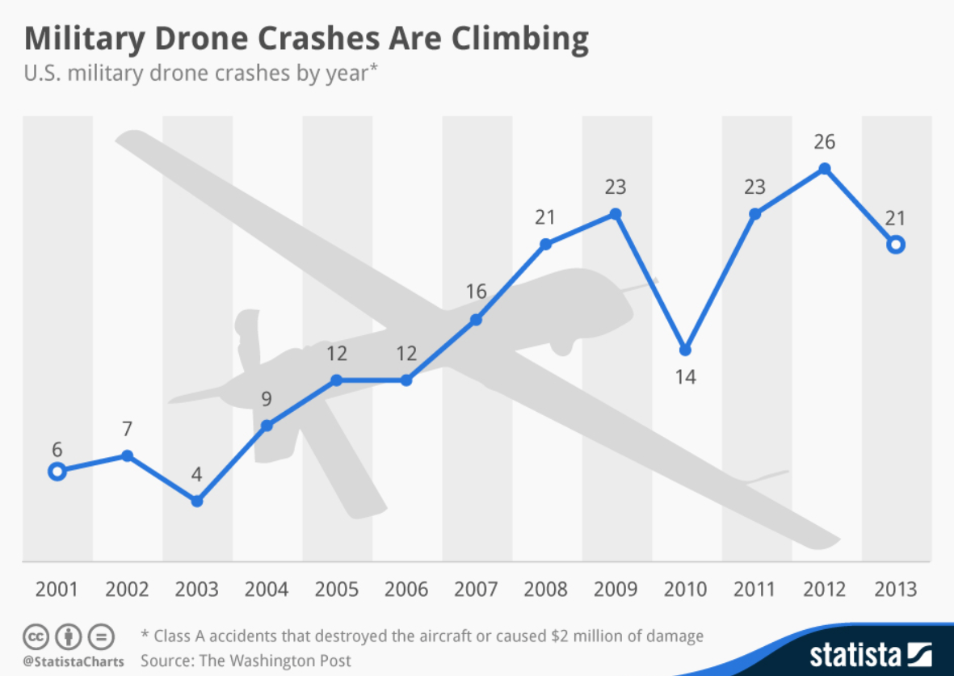
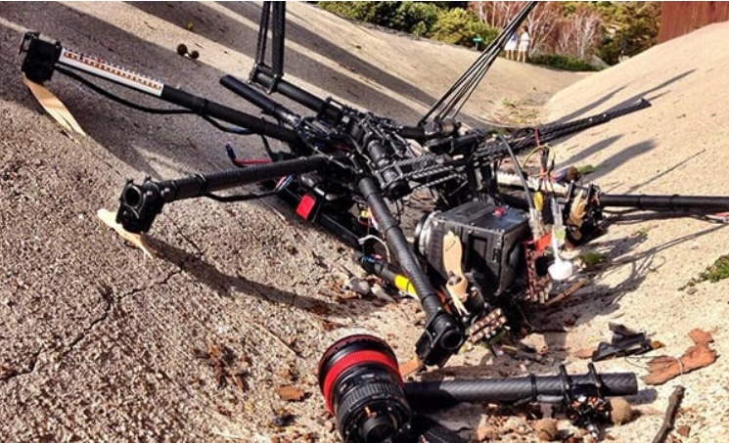
Scenár A
Vysoký výskyt kolízií s prekážkami.
Ohrozenie na ľudskom živote.
Porušenie legislatívnych podmienok
Nedostatočné podmienky pre bezpilotné autonómne letectvo.

Slide 5
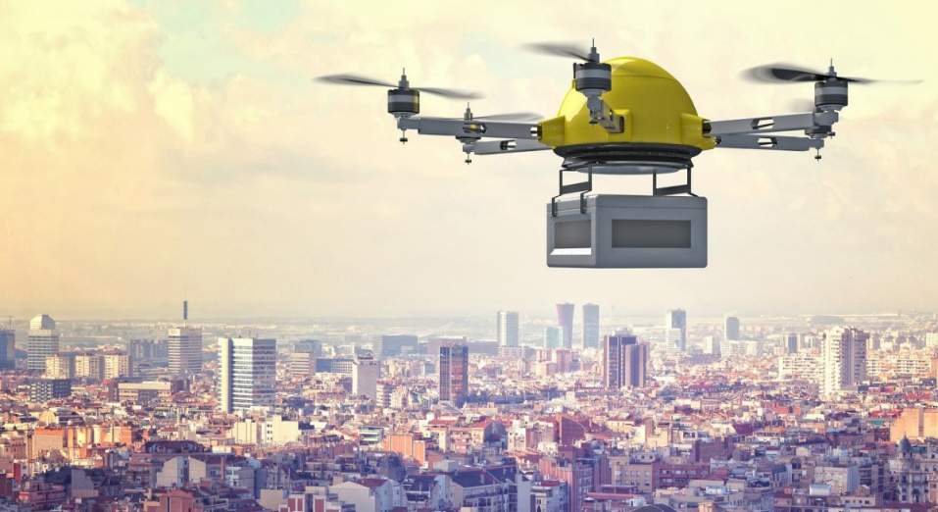
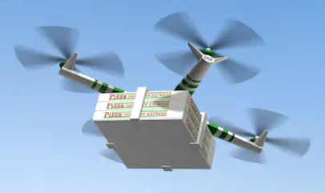
Scenár B
UAV – Unmanned autonomous vehicle
Potreba vytvoriť celoeurópsky rámec pre vzdušný priestor
Nutnosť zabrániť kolíziám
Potreba vytvoriť bezpečnostné obaly
Dodŕžanie legislatívnych podmienok, nadriadení a ochrany súkromia.
Komerčne využitie

Slide 6
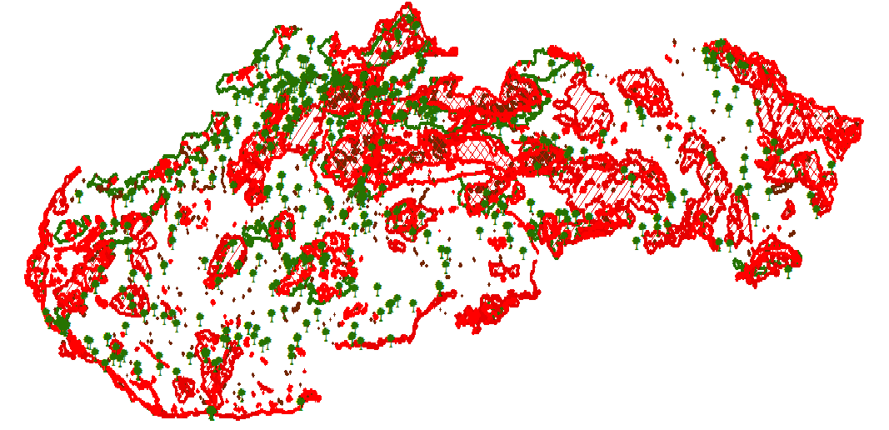
Mapa chránených území na Slovensku
Chránene stromy
Územia európskeho významu
Chránene vtáčie územia
Malo/ Veľkoplošné chránené územia

Slide 7
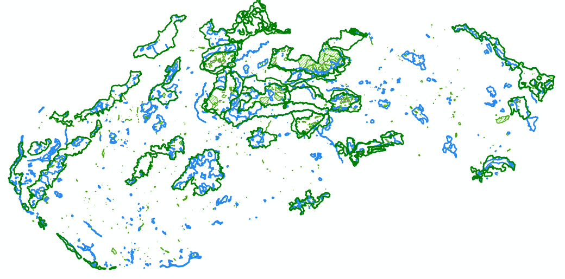
Mapa chránených území na Slovensku
Chránene stromy
Územia európskeho významu
Malo/ Veľkoplošné chránené územia
UNESCO

Slide 8
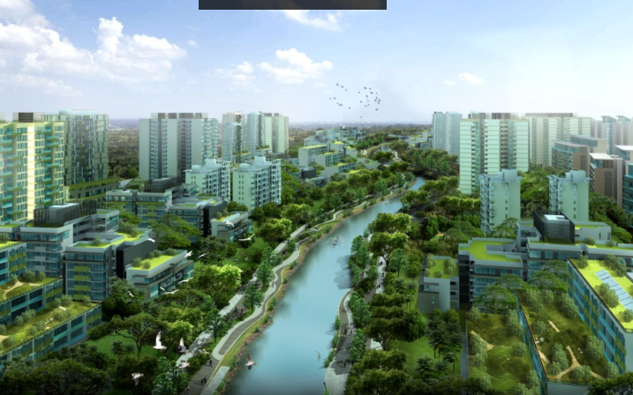
Reálny svet
Reálny svet je :
Neštruktúrovaný
Dynamický
Stochastický
Neznámy
Potreba zmapovať svet dostupnými technológiami

Slide 9
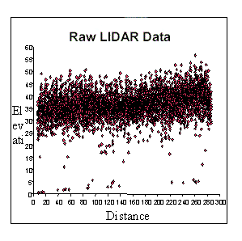
LiDAR technológia
LIDAR (Light Detection And Ranging)
LIDAR- optická technológia na princípe diaľkového prieskumu Zeme, využíva pulzové radarové lúče.
LIDAR dáta: obsahuje informácie o topografií povrchu, odozvy, intenzite, informáciu o polohe v 3D priestore.
Práca s dátami umožňuje :filtráciu a klasifikáciu

Slide 10
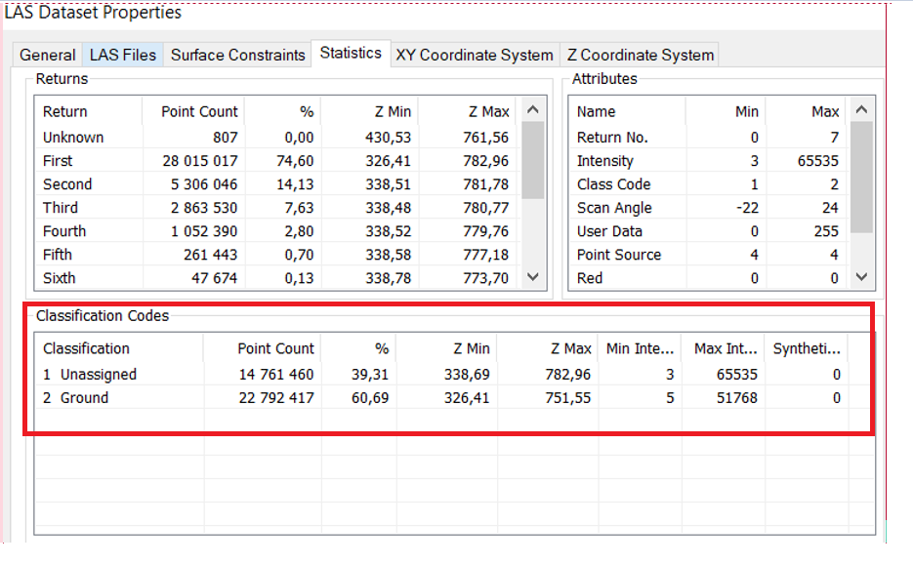
Rozpoznávanie objektov/prekážok
Rozpoznávanie podľa klasifikácie:
Vegetácia
Vodstvo
Budovy
- Klasifikácia na základe programu LAStools.

Slide 11
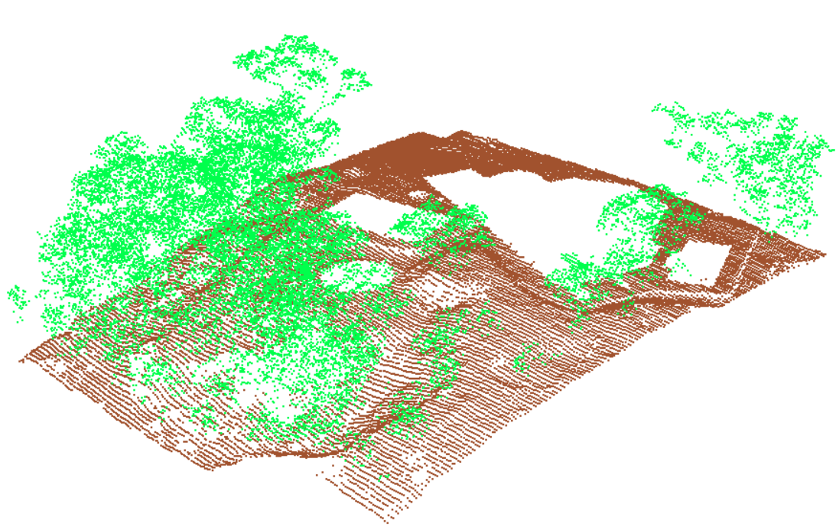
Rozpoznávanie prekážok
Klasifikácia vegetácie a terénu

Slide 12
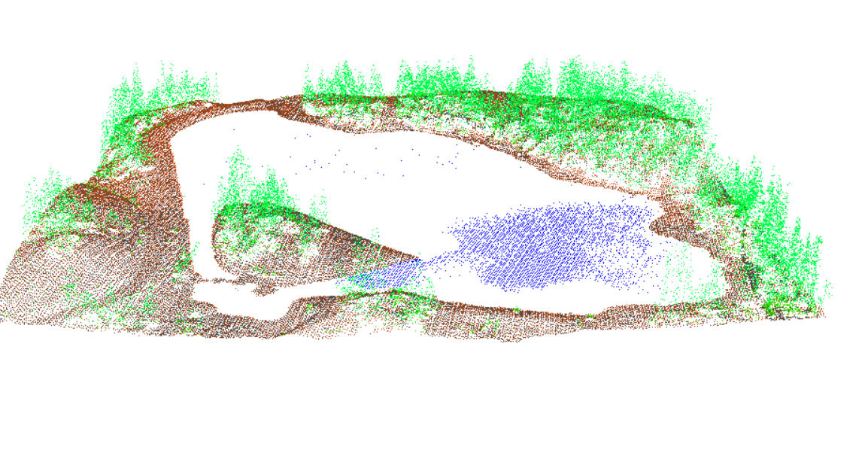
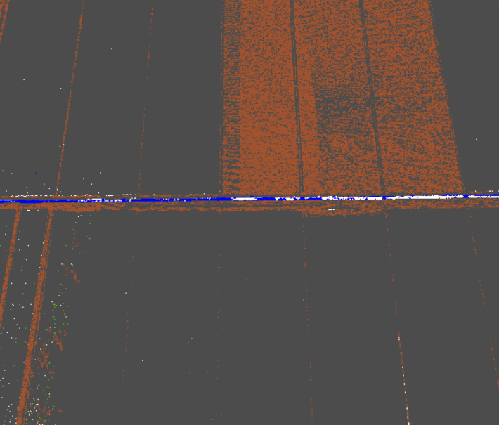
Rozpoznávanie prekážok
Klasifikácia vodstva - jazero
Klasifikácia vodstva - rieka

Slide 13
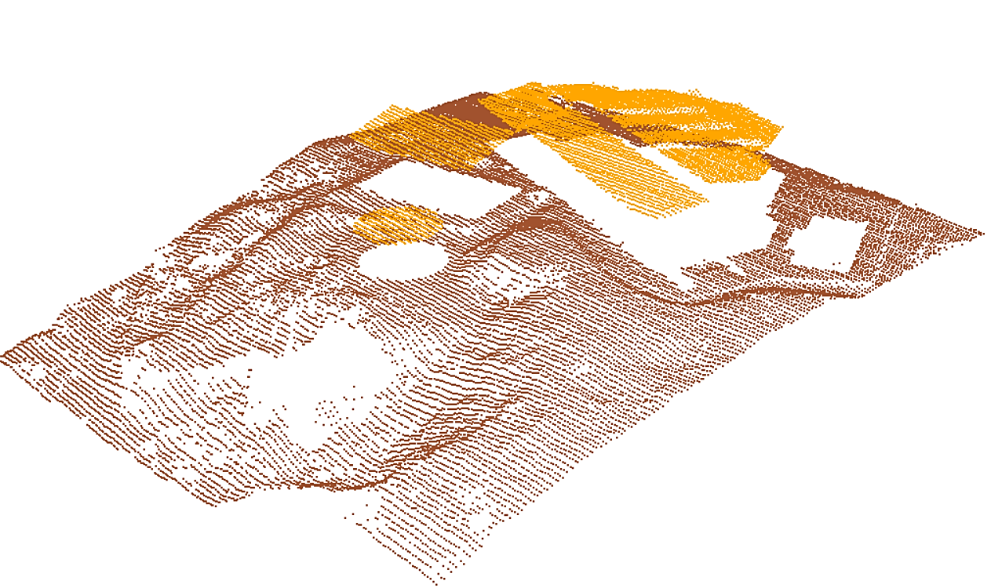
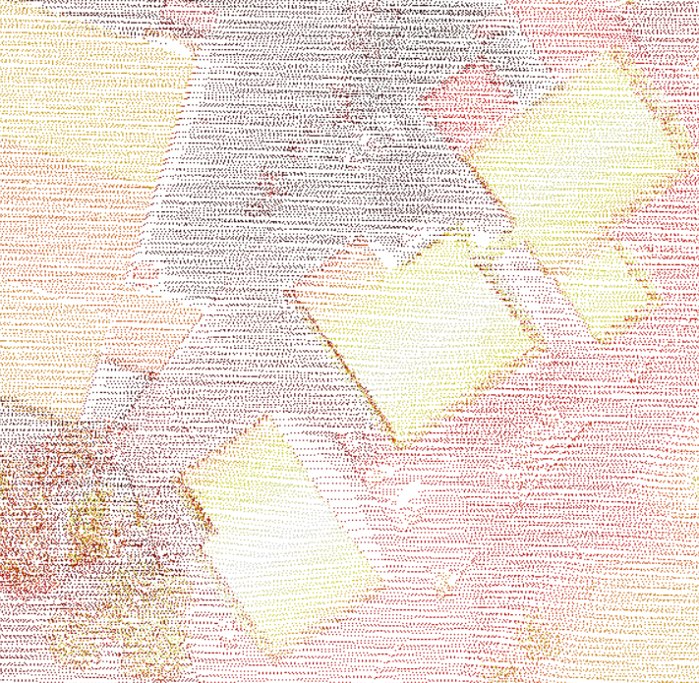
Rozpoznávanie prekážok
Klasifikácia budov
Klasifikácia budov – pohľad zhora

Slide 14
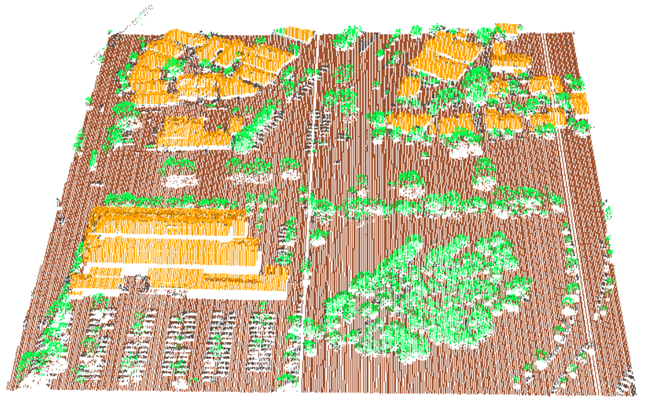
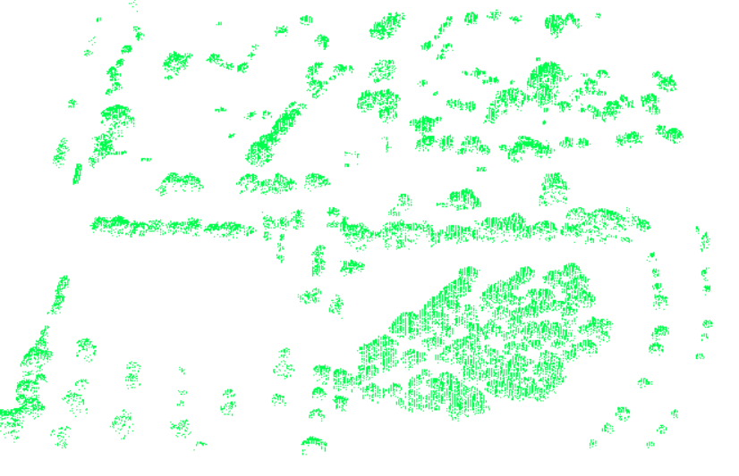
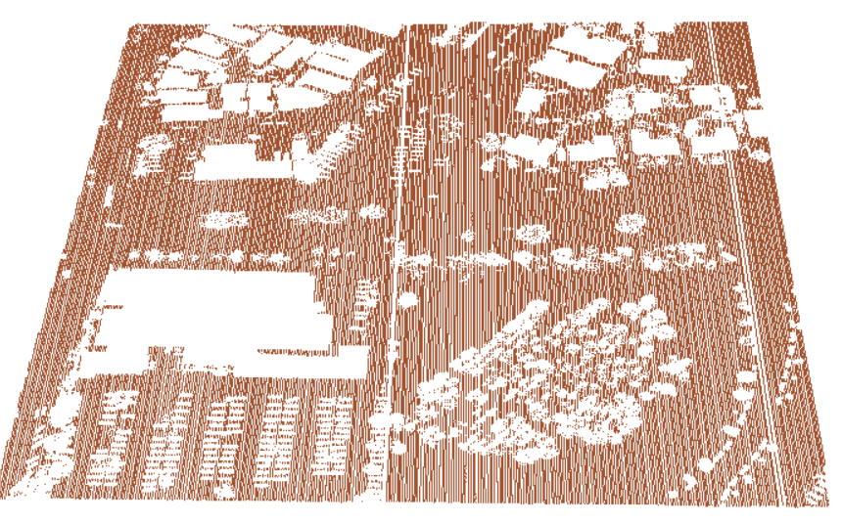
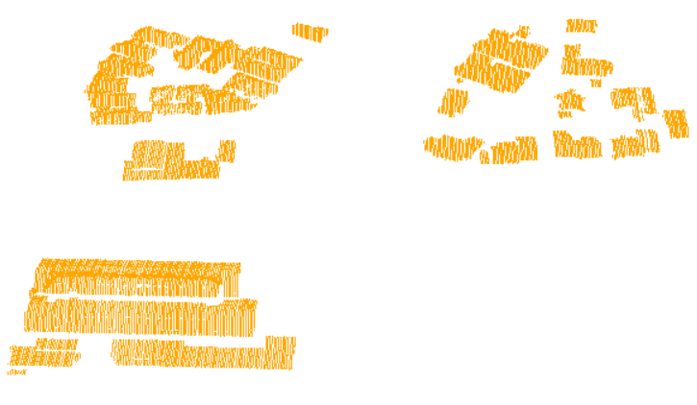
Separácia/filtrácia podľa klasifikácie

Slide 15
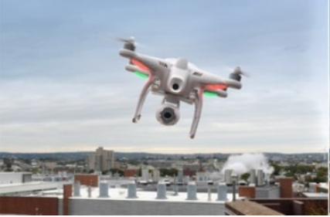
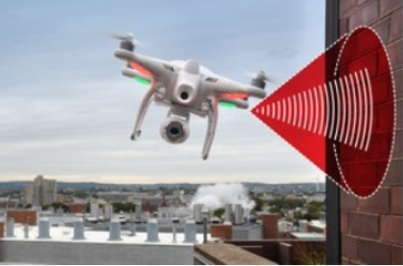
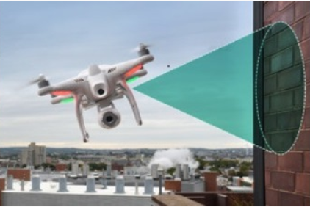
Ochranná zóna z pohľadu UAV/UAS
Vytvorenie ochrannej zóny/ bezpečnostného obalu
Na základe rozpoznania prekážok, vieme určiť súradnice.
Zóna/obal na základe určitých parametrov
Docieli sa celková bezpečnosť

Slide 16
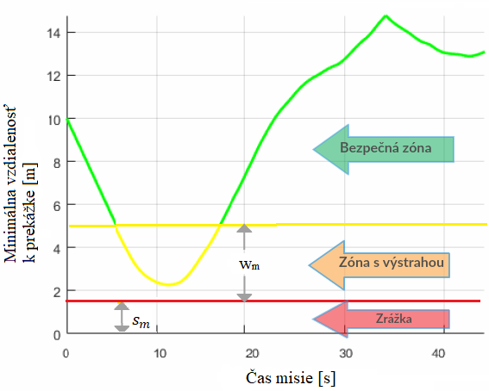
Ochranná zóna
Prečo vytvárame ochrannú zónu/bezpečnostný obal?
Od čoho závisí parameter wm?
Čo určuje parameter sm?

Slide 17
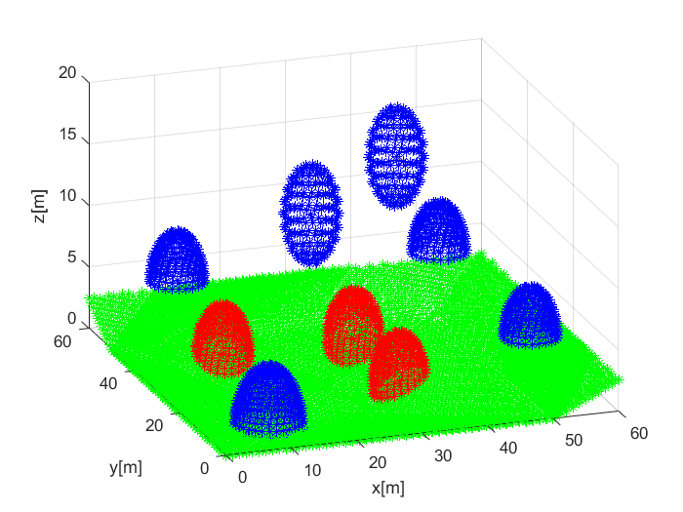
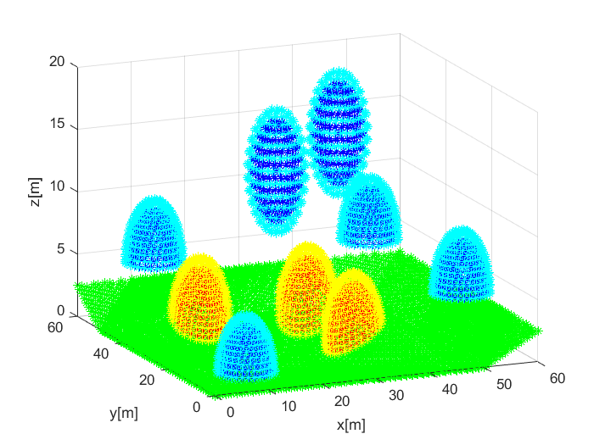
Guľový obal
Guľový typ prekážky
Implementácia guľového obalu

Slide 18
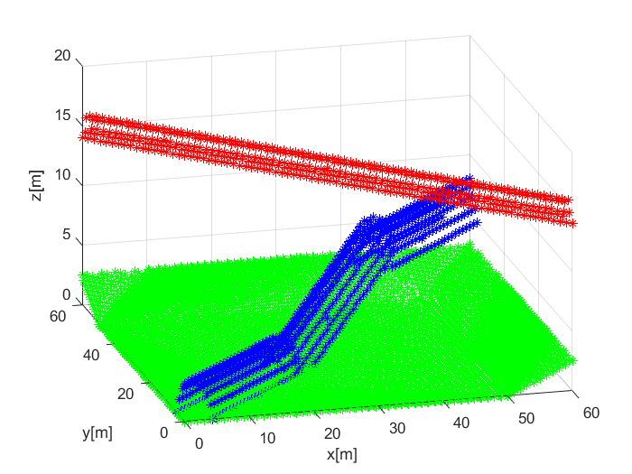
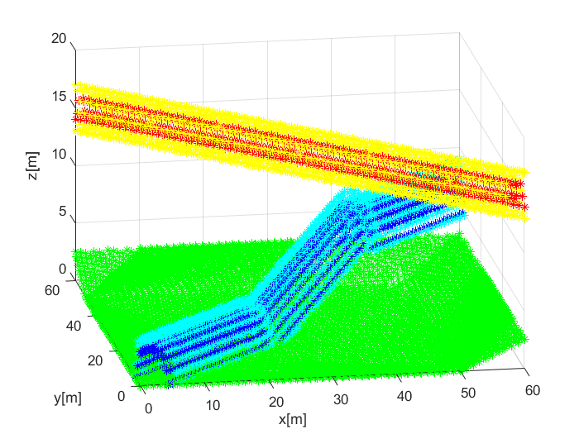
Čiarový obal
Čiarový typ prekážky
Implementácia čiarového obalu

Slide 19
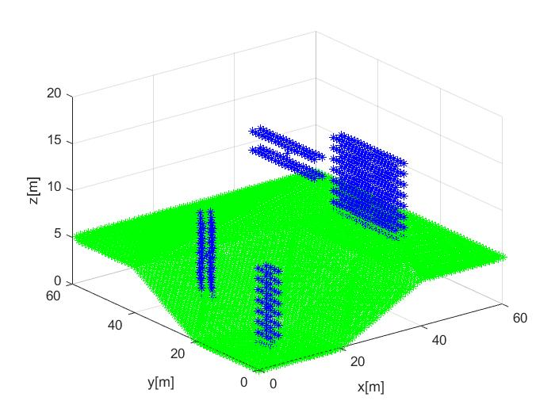
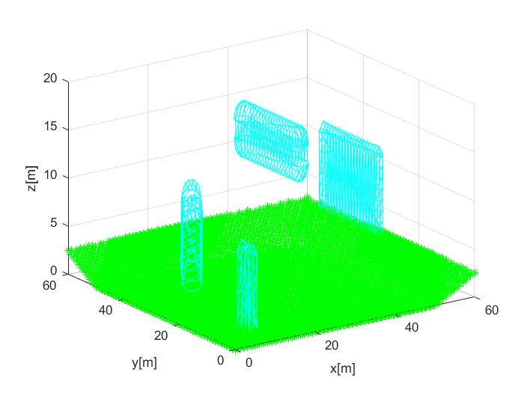
Plošný obal
Plošný typ prekážky
Implementácia plošného obalu

Slide 20
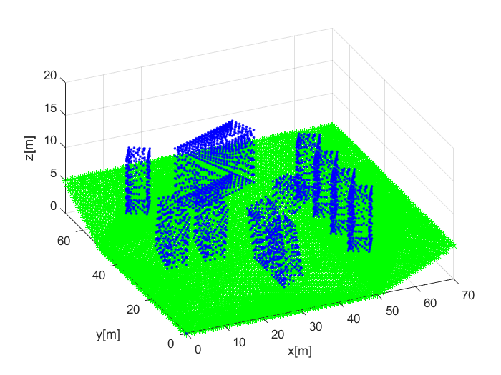
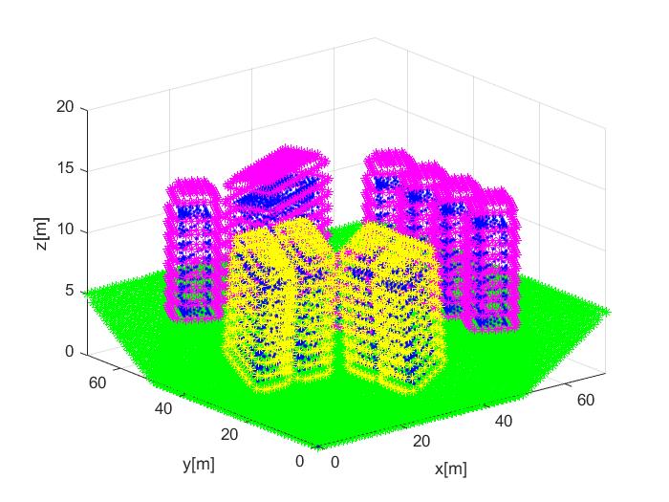
Kvádrový obal
Kvádrový typ prekážky
Implementácia kvádrového obalu

Slide 21
Zhodnotenie bezpečnostných obalov
Typ obalu | Kategória prekážky
Guľový | Stromy Zdroje pitnej vody
Čiarový | Elektrické vedenie Ceste infraštruktúry Železnice
Plošný | Billboard Vodné plochy (priehrady, nádrže) Chránená krajinná oblasť Letiska
Kvádrový | Budovy rôznych typov: Priemyselná budova Administratívna Budova obchodu a služieb

Slide 22
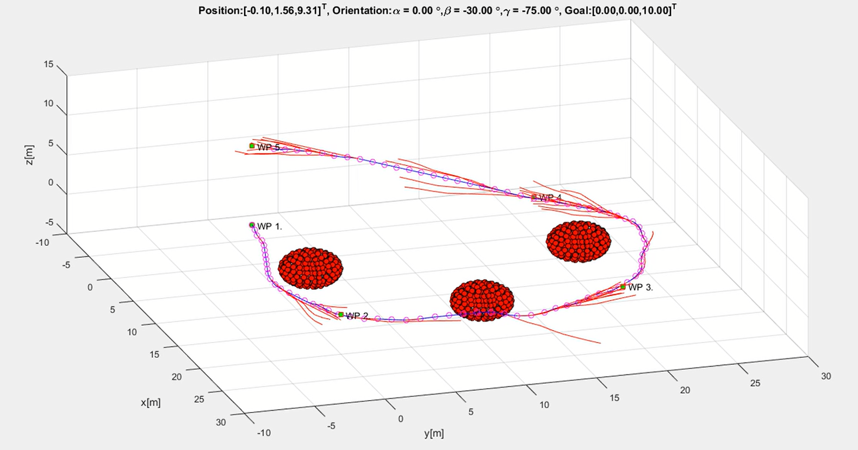
Vykonaná misia zohľadňujúca bezpečnostné obaly

Slide 23
Zhrnutie
Extrakcia kompaktnej reprezentácia statických prekážok
Bezpečnostný obal
Zabezpečenie ochrany, súkromia a legislatívy
Výsledky použiteľné v praktickej aplikácii
Predpoklad k vykonanie bezpečnostnej misie pre UAV
Možnosť využitia reálnych dát pre komplexne využitie
Potenciál automatizácie pre komplexne vytváranie obalov

Slide 24
Ďakujem za pozornosť

Slide 25
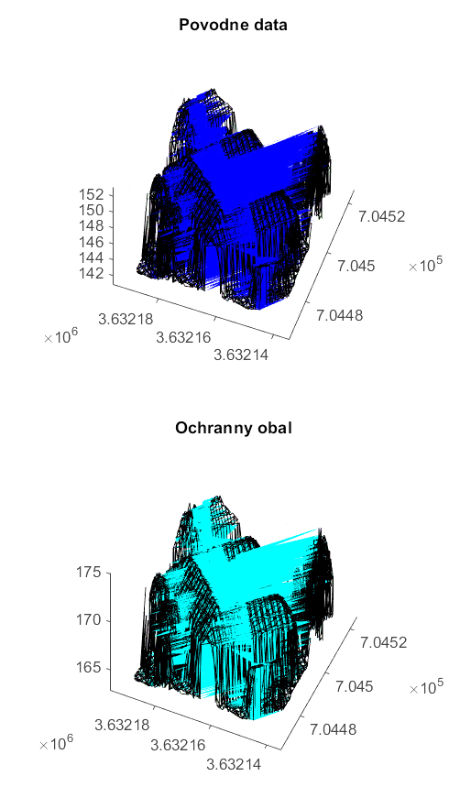
Otázky oponenta práce
Vysvetlite čo zobrazuje obrázok 6.4. Metóda nafukovania v Matlab programe
Object bloating – metóda „nafukovania“ sa opiera o najjednoduchšie riešenie vytvárania obalov a to priamo „nafukovaním“ bodu o wm. Chceli sme poukázať na výhodu tejto metódy a to v tom, že nepotrebujeme poznať tvar objektu a žiadne parametre.
Nevýhodou je že je veľmi robustná, pretože sa operácia vykonáva nad každým bodom objektu.

Slide 26
Otázky oponenta práce
2. Navrhnite postup pre výpočet obalu skenu budovy, ktorá bola naskenovaná zo všetkých strán (okrem spodnej) s nerovnomerným rozložením dát. Vysvetlite.
Keďže LiDAR technológia uchováva informáciu o polohe každého bodu vieme zistiť jeho súradnice, čo by predstavovalo plochu v rovine. V tom prípade budova pozostáva z 5rovinných stien:
Ak predpokladáme, že objekt je symetricky, na základe týchto rovín vieme určiť vzdialenosť medzi dvoma rovinami čo je vzdialenosť potrebná na doplnenie ohraničenia objektu.
Stena kolmá na všetky 4 steny nám dáva informáciu o výške budovy.
Výpočet ťažiska homogénneho kvádra sa nachádza v priesečníku telesových uhlopriečok.
Na základe vypočítaného ťažiska a informácii o geometrickom tvare objektu je možné vypočítať bezpečnostný obal na základe wm.
Wm sa určuje na základe typu prekážky.

Slide 27
Otázky oponenta práce
3. Vysvetlite na príklade a vybranej metóde, ako by fungovala detekcia a klasifikácia objektu v mračne bodov.
Mapa prekážok by mala v budúcnosti slúžiť ako informačný zdroj pre navigáciu UAV. Mapa prekážok zohľadňuje implementované bezpečnostné obaly, ktoré by tvorili databázu prekážok. Detekcia by sa uskutočňovala na kooperácii senzorického vnemu a informácii z mapy prekážok. Tato skutočnosť dáva predpoklad k vykonaniu misie, ktorá zabezpečí bezpečnosť a dodŕžanie legislatívy.
Ak existujú bezpečnostné obaly, ktoré UAV vníma ako ochrannú zónu objektu, nepotrebujeme poznať klasifikáciu objektov, pretože UAV ich vníma ako prekážku.
Ak mame mračno bodov, klasifikácia je daná LiDAR technológiu. Samotná technológia disponuje viacerými parametrami ako je klasifikácia intenzita, počet odoziev a pod. Detekcia je nutná len z pohľadu UAV, akým vníma prekážku.

